Slide 1
Relatório de Viabilidade e Especificação de Requisitos de um Sistema
Flavio Correia de Sousa Filho
Fernanda Costa de Sousa
José Arimateia Fabrício de Castro Filho
José Douglas Gondim Soares
Sara Alexandre Fonsêca

Slide 2

Fazenda Colheita Feliz (Cliente)
Plantações de frutas
Automatizar o processo de plantio e colheita

Slide 3

Técnicas de Levantamento de Requisitos
Entrevistas
Registro das Entrevistas: Anotações
Entrevistas abertas
Prototipagem
Alta fidelidade
Estudo Etnográfico

Slide 4
Questionário de Levantamento de Requisitos do Sistema
1-Qual o objetivo principal do software?
2-Por meio de que dados será realizado o objetivo?
...
13-Como será mostrado o resultado de como realizar o processo de plantio e a colheita de forma otimizada?

Slide 5
Etnografia de Requisitos do Sistema
Dono: Analisa todas as fases da colheita e plantio do presente dia passada para ele a partir dos gerentes ...
Gerentes: Analisa os dados repassados pelos agrônomos e decide como será realizado o processo de plantio e colheita pelos funcionários ...
Agrônomos: Fazem a coleta de dados diariamente e analisam os mesmos, e de forma manual fornecem as funções necessárias ...
Funcionários: Recebe as instruções do presente dia e realiza ...

Slide 6
Viabilidade
Contribui para a organização
Pode ser implementado
Restrições ( Tempo, Dinheiro, Capacidade )
Tomada de decisão (Aceito/Rejeitado)

Slide 7
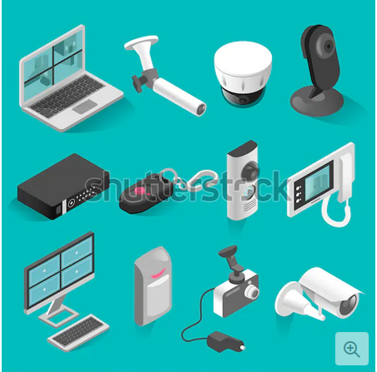
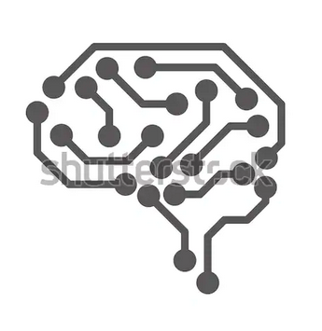
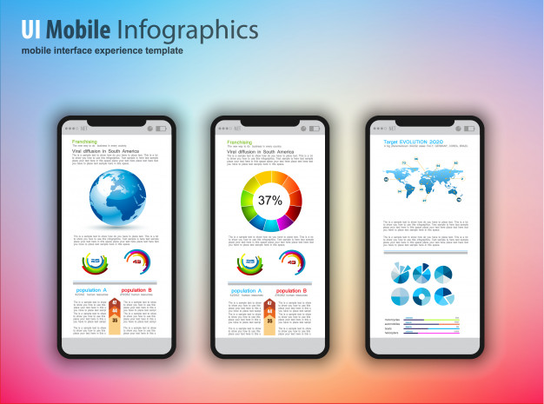
Relatório de viabilidade
Objetivo
Requisitos para construção do sistema

Slide 8
Relatório de viabilidade
Viabilidade operacional
Análise custo/benefício
Viabilidade Cronológica / Prazo

Slide 9
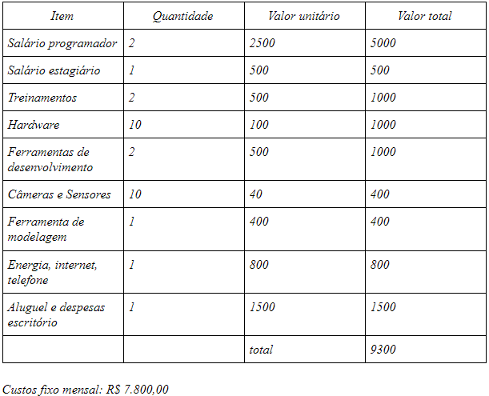
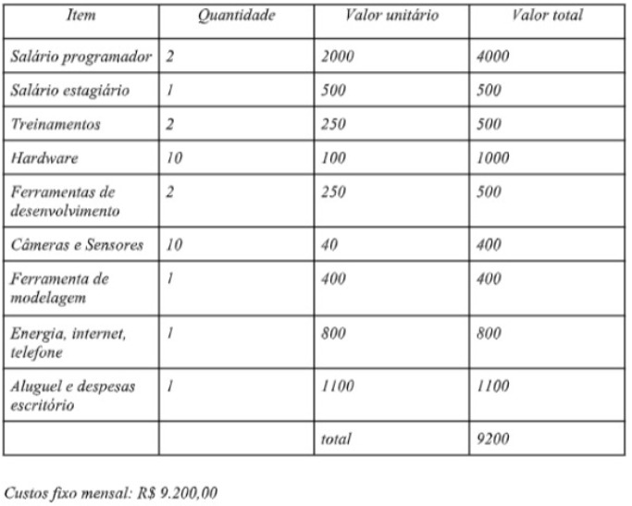
Viabilidade econômica / Previsões financeiras

Slide 10
Especificação de requisitos
Requisitos Funcionais
[RF001] Cadastrar Usuário
[RF002] Logar no Sistema
[RF003] Visualizar Plantações
[RF004] Visualizar Detalhes da Plantação
[RF005] Submeter Dados da Plantação

Slide 11
Especificação de requisitos
Requisitos Não Funcionais
[RNF001] Desempenho no cálculo
[RNF002] Cadastro dos Usuários

Slide 12
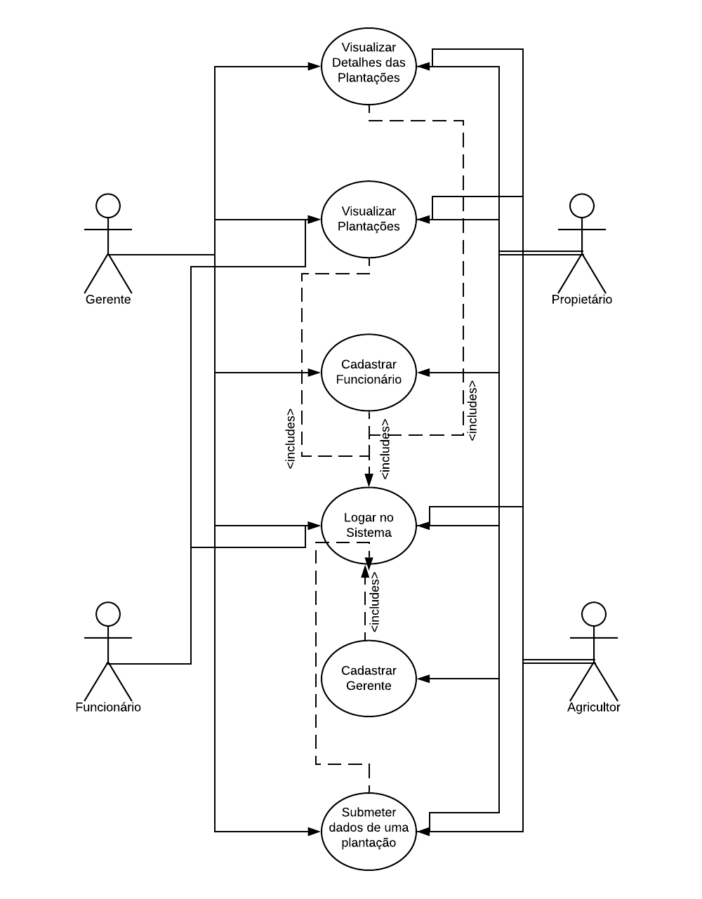
Diagrama de casos de uso

Slide 13
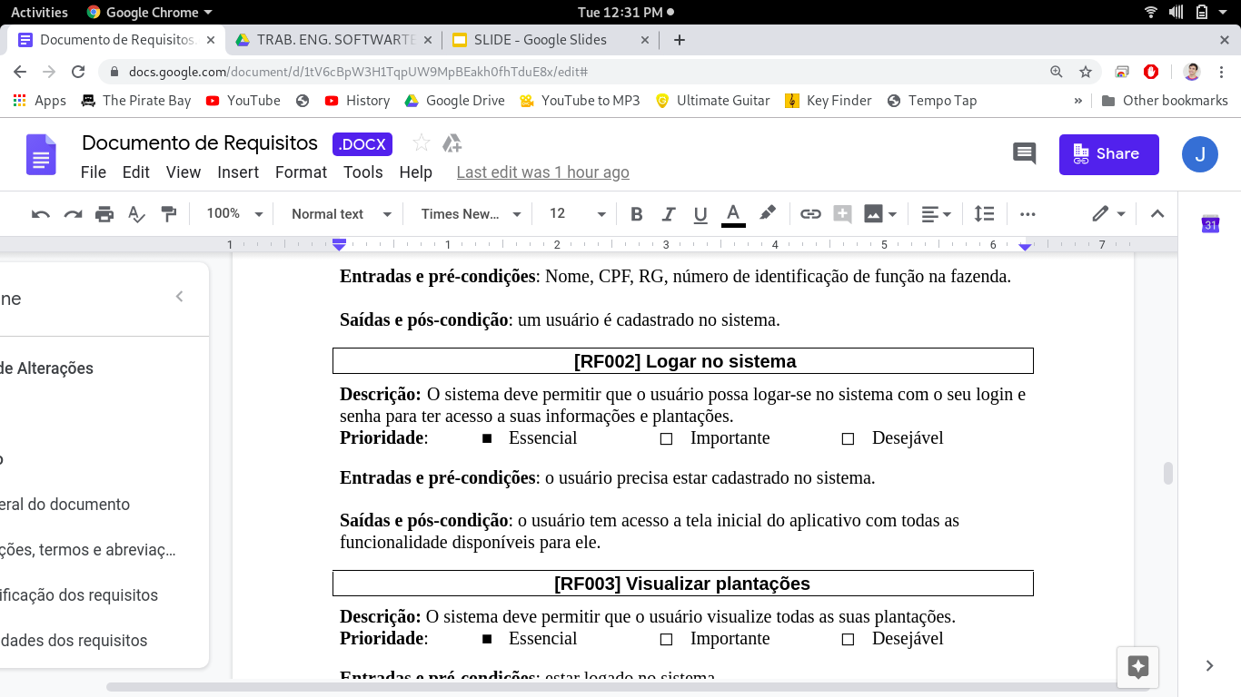
Exemplo de Requisito

Slide 14
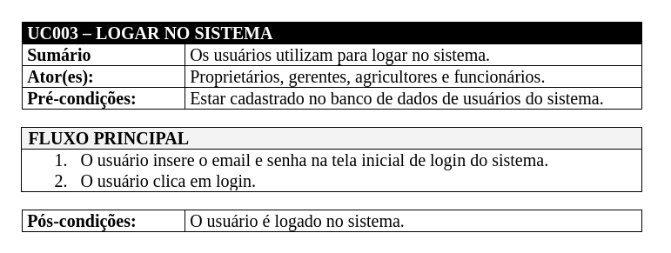
Exemplo de descrição de caso de uso

Slide 15
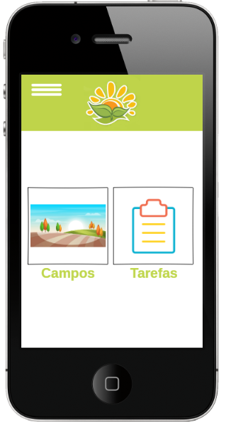
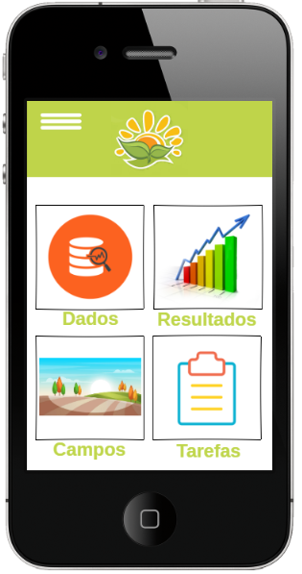
Prototipagem

Slide 16
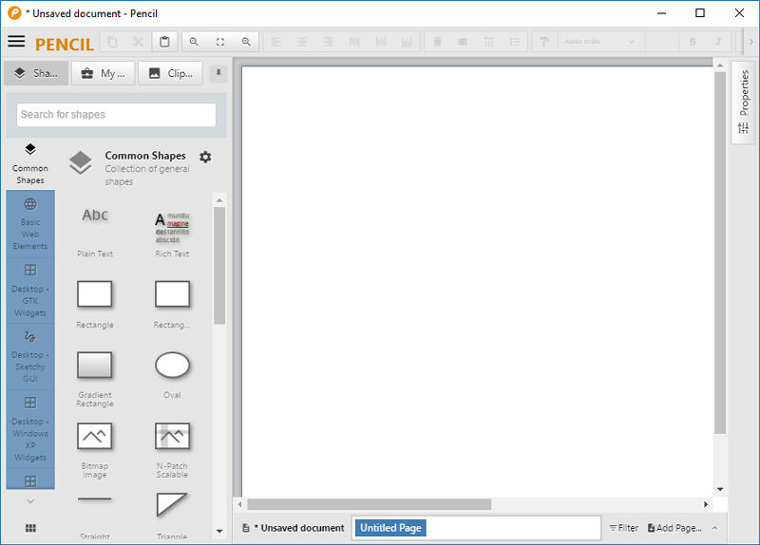
Pencil
O Pencil foi desenvolvido com o objetivo de fornecer uma ferramenta de protótipo de GUI de código aberto e gratuita.

Slide 17


Slide 18
Obrigado

